Slide 1
Тема: Микробиологические методы исследования отделяемого дыхательных путей.
Федеральное государственное бюджетное образовательное
учреждение высшего образования
«Красноярский государственный медицинский университет
имени профессора В.Ф. Войно - Ясенецкого»
Министерства здравоохранения Российской Федерации
Фармацевтический колледж
Преподаватель: Жукова М. В.

Slide 2
План лекции:
1. Оппортунистические инфекции дыхательной системы
2. Биологический материал, подлежащий исследованию при заболевании дыхательной системы.
3. Особенности проведения клинико-микробиологического исследования при развитии оппортунистических инфекций дыхательной системы

Slide 3
Оппортунистические инфекции дыхательной системы
Возбудителями гнойно-воспалительных процессов дыхательных путей чаще всего являются условно-патогенные микроорганизмы следующих родов и видов:
Streptococcus pneumoniae,
Streptococcus pyogenes,
Staphylococcus aureus,
Haemophilus influenzae,
Pseudomonasaeruginosa,

Slide 4
Neisseria,
Corynebacterium,
Klebsiella,
Citrobacter,
Proteus,
Candida,
Actinomyces
При направленном исследовании могут быть выделеныMycobacterium tuberculosis и другие микобактерии, Mycoplasma, Bacteroides.

Slide 8
Haemophilus influenzae

Slide 10
Corynebacterium

Slide 11
Klebsiella

Slide 12
Citobacter

Slide 13
Proteus

Slide 14
Candida

Slide 15
Actinomyces

Slide 16
Особенностью микробиологического исследования при инфекциях дыхательных путей является почти обязательное наличие в исследуемом материале нескольких видов микроорганизмов. В отделяемом зева, трахеи, бронхов, носа в норме обнаруживаются следующие микроорганизмы:
Staphylococcus epidermidis,
Streptococcus viridans,
Neisseria,
Corynebacterium,
Lactobacillus,
Candida и некоторые другие.
При носительстве могут быть обнаружены S. aureus, S. pneumonia, S. pyogenes. Мокрота, проходя через верхние дыхательные пути и полость рта, может контаминироваться вегетирующей в них микрофлорой.

Slide 17
Биологический материал подлежащий исследованию при заболевании дыхательной системы
Материалом для изучения этиологии заболеваний дыхательных путей служат: отделяемое зева и носа; мокрота; содержимое бронхов, полученное при бронхоскопии или при отсасывании через трахеостому (у больных, находящихся на аппаратном дыхании); экссудаты; резецированные ткани и др.

Slide 18
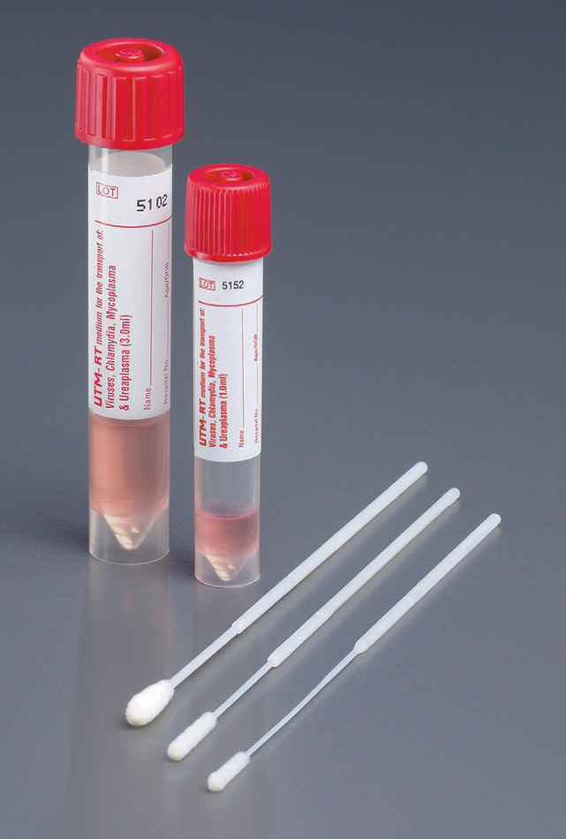
Материал собирают с соблюдением правил асептики в предварительно простерилизованные баночки или пробирки и доставляют в лабораторию. Хранение материала способствует размножению сапрофитирующей микрофлоры, развитию процессов гниения и брожения, что искажает результаты анализа. Интервал между взятием материала и его посевом не должен превышать 1-2 часа.

Slide 19
Особенности проведения клинико-микробиологического исследования при развитии оппортунистических инфекций дыхательной системы
Микроскопия исследуемого материала
Из мокроты или материала, взятого стерильным ватным тампоном, одновременно с посевом приготавливают мазки, окрашивают их по Граму и микроскопируют с иммерсионным объективом. При обнаружении микроорганизмов отмечают их морфологические и тинкториальные свойства (кокки, палочки, отношение к окраске по Граму)

Slide 20
Микроскопическое исследование является важным ориентиром. При просмотре мазков из мокроты оценивают общую картину микрофлоры:
наличие скоплений грамположительных кокков (Staphylococcus,Micrococcus);
цепочек грамположительных кокков (Streptococcus);
мелких ланцетовидных, окруженных зоной неокрасившейся капсулы (S. pneumoniae);
грамотрицательных кокков (Neisseria);
грамотрицательных палочек с закругленными концами, окруженных капсулой в виде светлого ореола (Klebsiella и др.);
грамотрицательных палочек (
мелких грамотрицательных палочек в виде скоплений (Haemophylus);

Slide 21
Посев исследуемого материала
Основная питательная среда: 5% кровяной агар. Желточно-солевой агар. Агар с гретой кровью (шоколадный агар). Среда Эндо. Среда Сабуро.
Мокроту выливают в чашку Петри. С помощью стерильных металлических толстых игл с утолщенными концами (типа зубного зонда) выбирают 2-3 гнойных комочка мокроты. С целью очистки комочков мокроты от наслоившихся обитателей верхних дыхательных путей и ротовой полости их трехкратно отмывают в стерильном физиологическом растворе, после чего засевают на питательные среды. Посевы помещают в термостат при 37°С.

Slide 22
Содержимое бронхов, полученное при бронхоскопии или при отсасывании через трахеостому, засевают как мокроту, но без предварительного отмывания гнойных комочков физиологическим раствором. При отсутствии комочков гноя и слизи производят посев материала, набирая его пастеровской пипеткой.
Материал из глотки, носа и ротовой полости засевают так же, как мокроту.
Посевы исследуемого материала (мокрота, содержимое бронхов, отделяемое зева, носа, ротовой полости) просматривают после 18-24-часовой инкубации при 37°С. Учитывают количество выросших колоний, соотношение отдельных ассоциантов, описывают характер колоний. Выделяют чистые культуры микроорганизмов, проводят их идентификацию и определяют чувствительность к антибактериальным препаратам.

Slide 23
Оценка результатов
При воспалительных процессах дыхательных путей, когда высеваются условно-патогенные микроорганизмы, интерпретация полученных результатов представляет определенные трудности. Следует учитывать, что наличие или отсутствие в исследуемом материале микроорганизмов не может иметь решающего значения для диагноза. Особое значение принадлежит количественной оценке роста различных видов микроорганизмов, выросших при первичном посеве на плотных питательных средах

Slide 24
О возбудителе необходимо судить на основании комплекса исследований: данных микроскопии первичных мазков, результатов посева на плотные питательные среды (количественная оценка роста различных видов микроорганизмов, однородность популяции при посеве на плотные питательные среды), учета анамнеза, клинических проявлений заболевания и результатов комплексной терапии. Количественный метод обеспечивает выделение чистых культур микроорганизмов и дает возможность судить более точно об этиологической значимости выделенных микроорганизмов.

Slide 25
Спасибо за внимание
Вопросы для закрепления:
1. Этиология оппортунистических инфекций дыхательной системы.
2. Каковы особенности проведения клинико-микробиологических исследований биологического материала дыхательной системы?
3. Оценка результатов при микробиологическом исследовании мокроты.

